Slide 1
Всероссийская научно-методическая конференция 10 ноября 2013 - 30 января 2014 "Педагогическая технология и мастерство учителя"
Муниципальное казённое общеобразовательное учреждение
«Углянская средняя общеобразовательная школа»
с.Углянец, Верхнехавский район, Воронежская область
учитель русского языка и литературы
КАШИРИНА ЛЮДМИЛА МИХАЙЛОВНА
Электронное периодическое издание НАУКОГРАД
Ноябрь 2013 – февраль 2014

Slide 2
Тема урока: « Теория и идея
Родиона Раскольникова»
.
Проблемный вопрос:
Р.Раскольников -обыкновенный
преступник ?
Деяние героя – обыкновенное
преступление ?

Slide 3
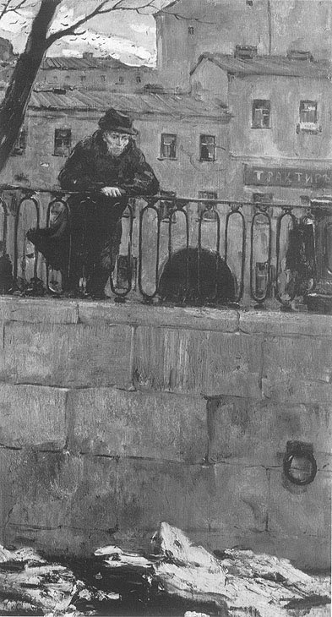
Где и с кем это происходит?
«В начале …, …, …
один*… человек
вышел **… , которую
нанимал от жильцов
в С-м переулке, и
отправился к К-ну ... .»
__________________
*молодой
**из каморки

Slide 4
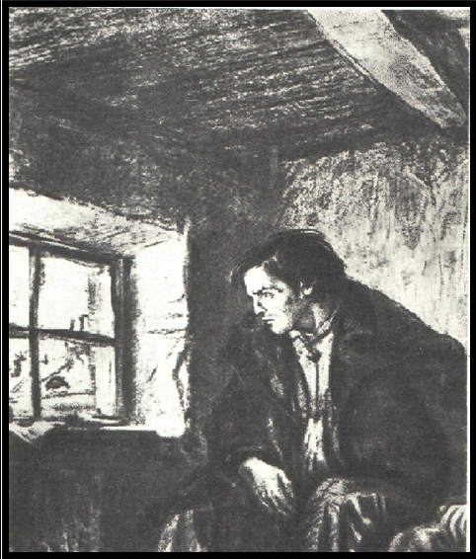
Где и с кем это происходит?
« …приходилась под…
и более походила*…» .
«На какое**… хочу
покуситься и в то же
время каких … боюсь !
Ну зачем я теперь
иду? Разве я СПОСОБЕН
на***… ? Разве *** …
серьёзно ?»
___________________
*шкаф
**дело
***это

Slide 5
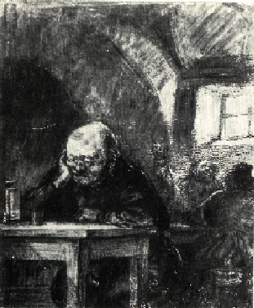
Где и с кем это происходит?
«Молодой человек,
в лице вашем читаю
как бы* … . Как
вошли, я прочёл её».
« …ибо сообщая вам
историю жизни моей,
не на позорище выстав-
лять себя хочу, а *… …
человека ищу».
_______________________
*некую скорбь
**образованного
чувствительного

Slide 6
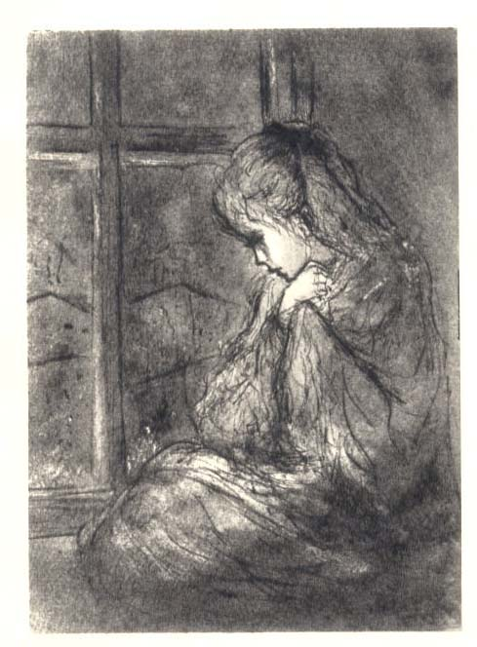
Где и с кем это происходит?
« Ни словечка при
этом не* … , хоть бы
взглянула, а взяла
только** … … … ,
накрыла им
совсем голову… .
Только плечики
ДА тело ВСЁ
вздрагивало». _____________
*вымолвила
**большой
драдедамовый платок

Slide 7
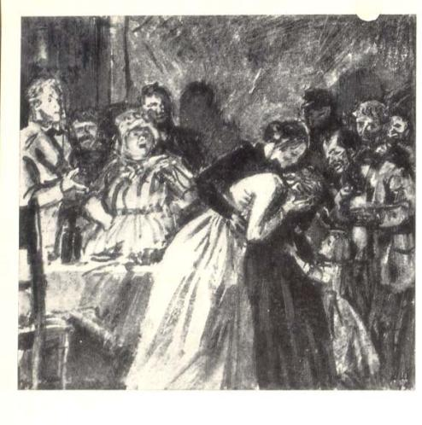
Где и с кем это происходит?
Проживаем же в* …, у хозяйки, а чем** … и чем*** …, не ведаем .
Живут же там
многие и кроме нас.
Содом-с,****… _______________
*угол
**живём
***платим
****безобразнейший
cодом от греч. Sodoma

Slide 8
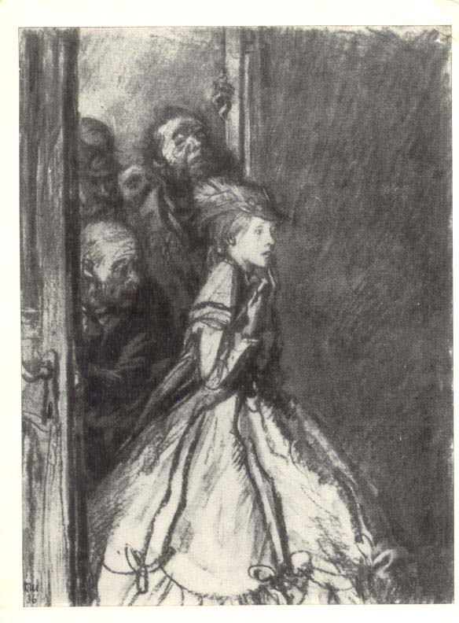
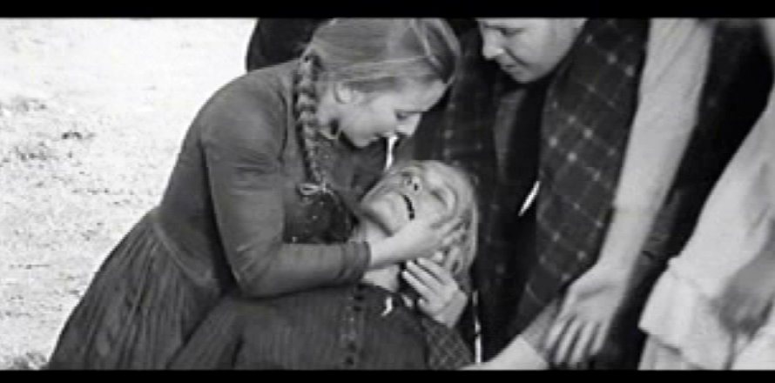
«Содом-с, безобразнейший…»

Slide 9
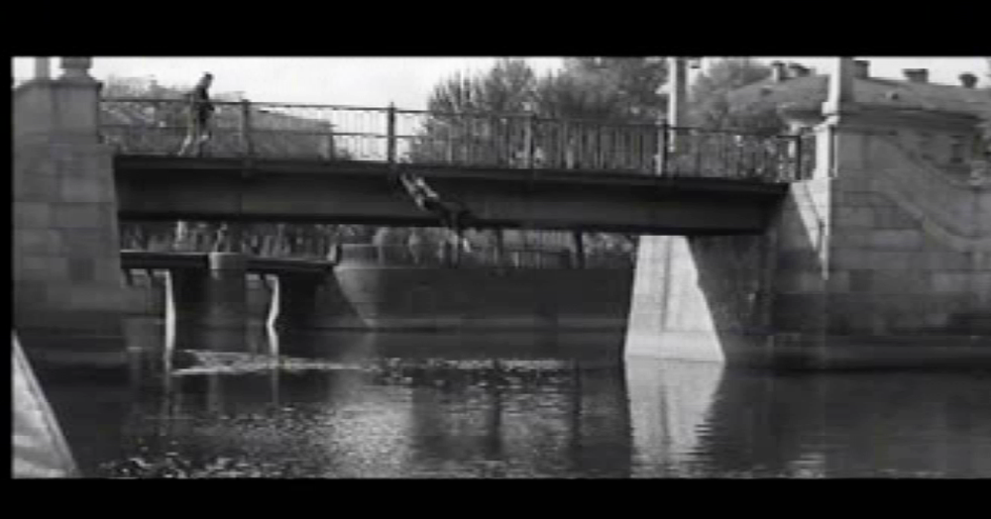
Это было уже давно решено: «Бросить всё в канаву, и концы в воду, и дело с концом ». Но *… .
Кому принадлежит мысль? Продолжите.

Slide 10
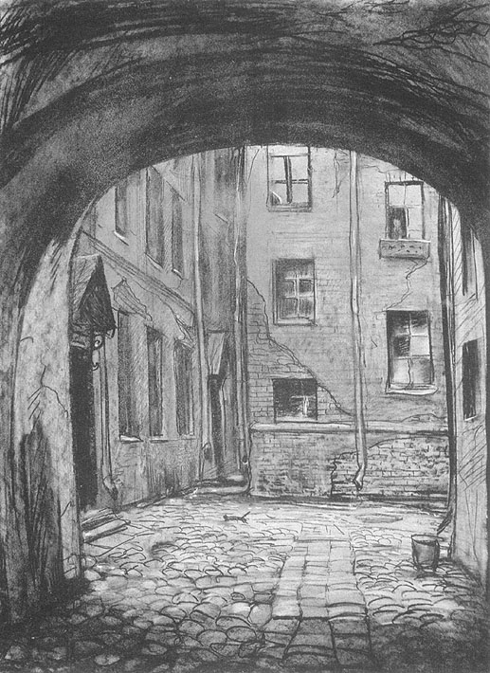
Что здесь могло происходить?
«Схоронены* … !
И кому, кому
в голову может
прийти искать
под **… ?
Всё кончено !
Нет ***… !»
_______________
* концы
** камнем
***улик

Slide 11
безобразный мир
Петербург
пьяные, бедные люди…
старуха – процентщица
чувства
мечта

Slide 12
Словарная работа безобразный
безобразный образ
образный
образ 1 вид, подобие, облик
2 икона, лик
1 безобразный – некрасивый, уродливый, непристойный, возмутительный
2 безобразный – не имеющий облика/образа, подобного Господнему
?

Slide 13
Словарная работа омерзение и презрение
омерзение
однокоренные слова: мерзкий,
мерзость
мерзкий – отвратительный (букв. заставляющий отвернуться), гадкий, скверный
омерзение – чувство гадливости, отвращения
презрение
зрение («пере»)
зрение – способность видеть
однокоренные слова: зрить (видеть),
зрачок
презрение - глубоко пренебрежительное отношение к кому–нибудь, букв. нежелание созерцать, видеть, наблюдать

Slide 14
безобразная мечта
из « чувства глубочайшего омерзения»
и « злобного презрения» главного героя, человека красивого, умного, гордого
двойственность души
добро зло
любовь ненависть
вера безверие

Slide 15
Родион Романович Раскольников
Родион: имя можно связать с идеей
Родины, рода
Романович: правящая династия
Романовых
Раскольников: в значении «раскол», «раскалывает», «разрушает»
Родион Романович Раскольников -
человек, раскалывающий
Родину Романовых, род людской, веру в
незыблемость христианских заповедей

Slide 16
безобразная мечта
ум, создавший две теории,« ариф-
метическую» и « наполеоновскую», для логического обоснования убийства
чувство отвращения к тому, что задумал

Slide 17
Теория Р.Раскольникова «Все люди, по закону природы, делятся …»
1 разряд 2 разряд
«обыкновенные» «необыкновенные»
«твари дрожащие» «сильные личности»
приумножать мир талант или дар
быть материалом сказать новое слово
быть послушными преступать закон
пассивная роль - активная роль-
стабилизировать мир совершать прогресс

Slide 18
Идея Родиона Раскольникова
Разрешение крови по совести:
«Необыкновенный человек сам имеет право разрешить своей совести перешагнуть через препятствия» и…«нравственно обязан» , но во благо всего человечества».

Slide 19
«Теория и идея студента»
1000 жизней , молодых, свежих
1 жизнь старухи, глупой, злой, жадной, ничтожной, всем вредной
«…убей и возьми ее
деньги»
«посвяти себя служению …»
«… убьёшь сам старуху?»

Slide 20
Словарная работа совесть и справедливость
совесть: калька с греч.
(со + вђсть наст. время глагола «я знаю»)
однокоренные слова: повесть, совет
жить со знанием в душе,
с тем, что я знаю
справедливость
с + право + ведать
однокоренные слова: праведный, правда
жить со знанием права, правильного, т.е. быть праведным (устар.)
С ( СО ) –
служат для образования слов,
вносят оттенок значения -
общее совместное участие в чем-нибудь.

Slide 21
Убийство старухи - процентщицы
«проба»: кто он ? «обыкновенный» человек или «необыкновенный» человек?
«арифметика»: способ установления справедливости
вывод: Р.Раскольников - не обыкновенный преступник. Его деяние - не обыкновенное преступление

Slide 22
Домашнее задание
Найти в тексте аргументы,
подтверждающие или опровергающие
принадлежность Р. Раскольникова к
одному из разрядов.
Попытаться найти какой-либо просчёт в его теории.
Спасибо за внимание !
Учитель МКОУ «Углянская СОШ» Каширина Л.М.

Slide 23
Список использованной литературы и Интернет-ресурсов
1. Достоевский Ф.М. Преступление и наказание: Роман в шести частях с эпилогом,- М.: Худож. лит., 1983.- 527с. – (Классики и современники. Русская классич. лит-ра).
2. http://literatura5.narod.ru/glazunov_d.html
3.http://www.vitanova.ru/katalog/tirazhnie_izdaniya/paradniy_zal/prestuplenie_i_nakazanie_590p:/fhtt
4.http://ppt4web.ru/literatura/illjustracii-k-romanu-fm-dostoevskogo-prestuplenie-i-nakazanie.

